Slide 1
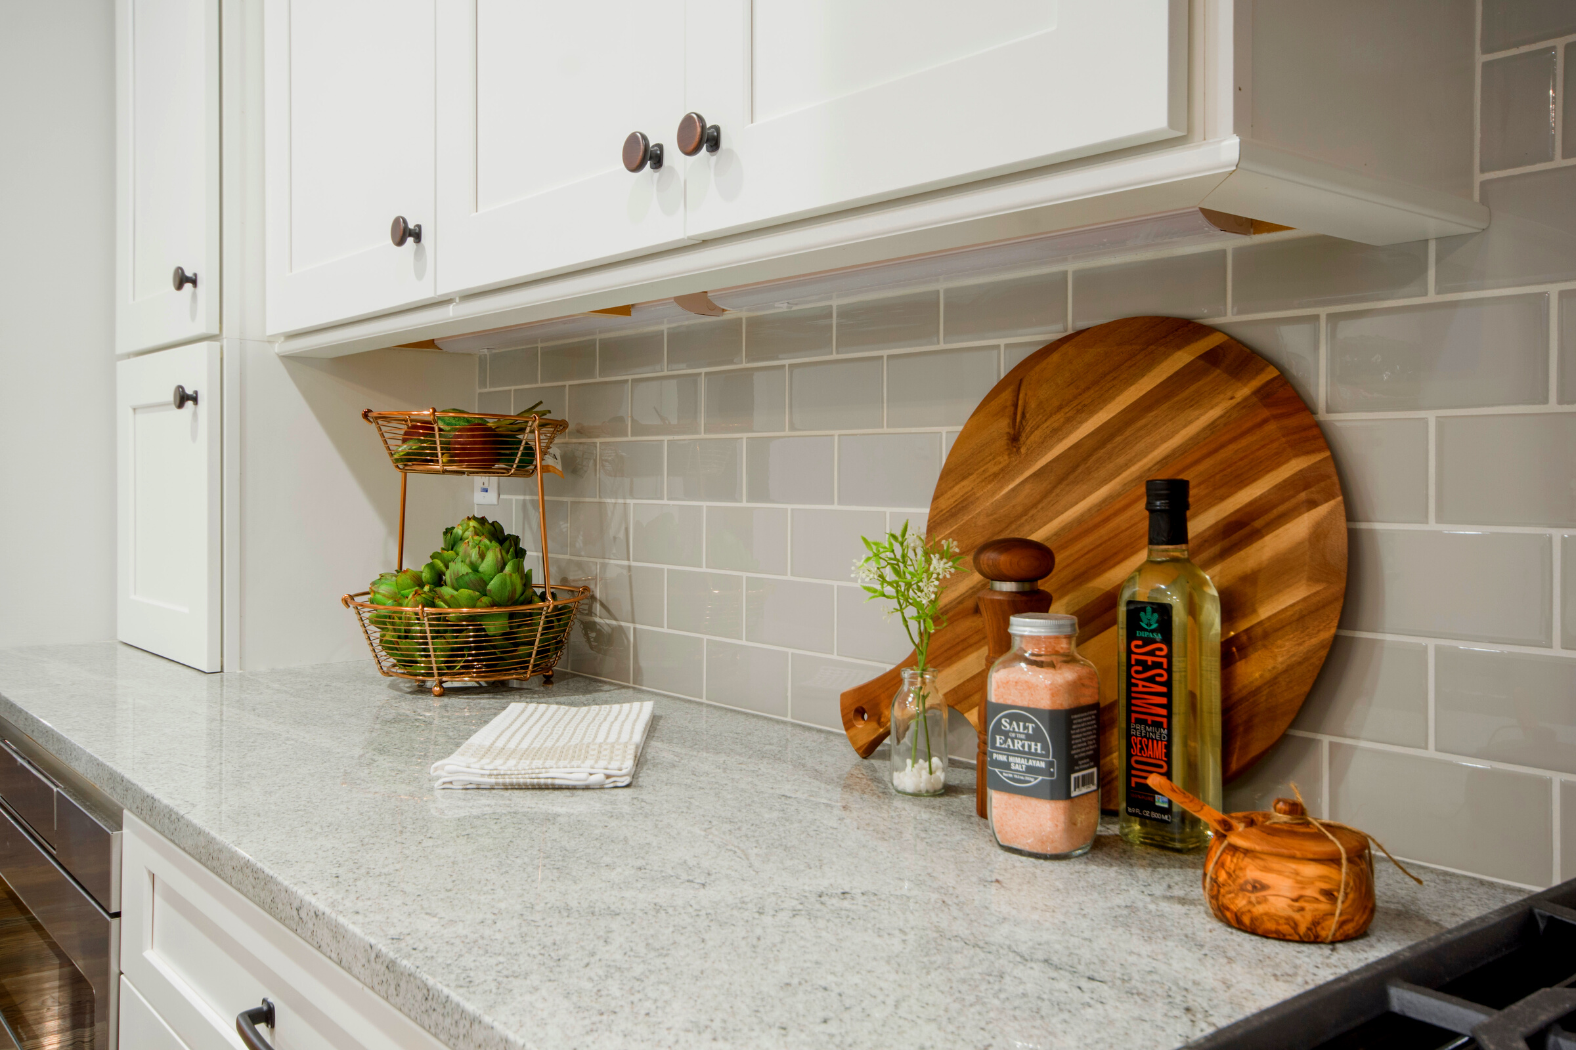
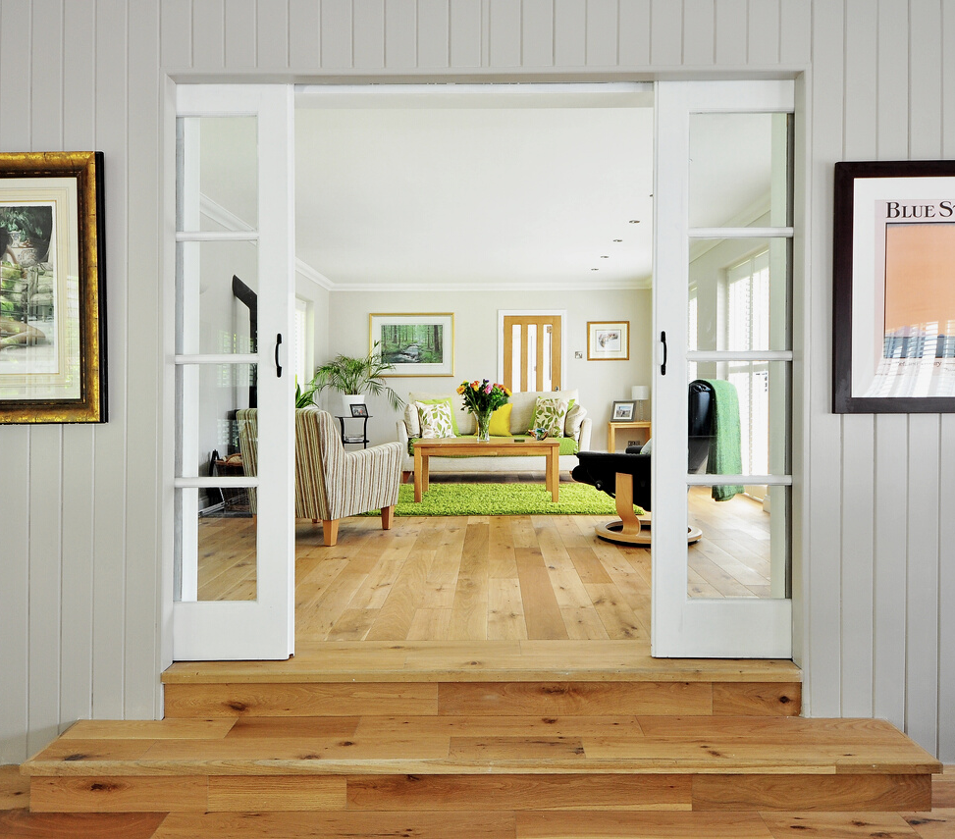
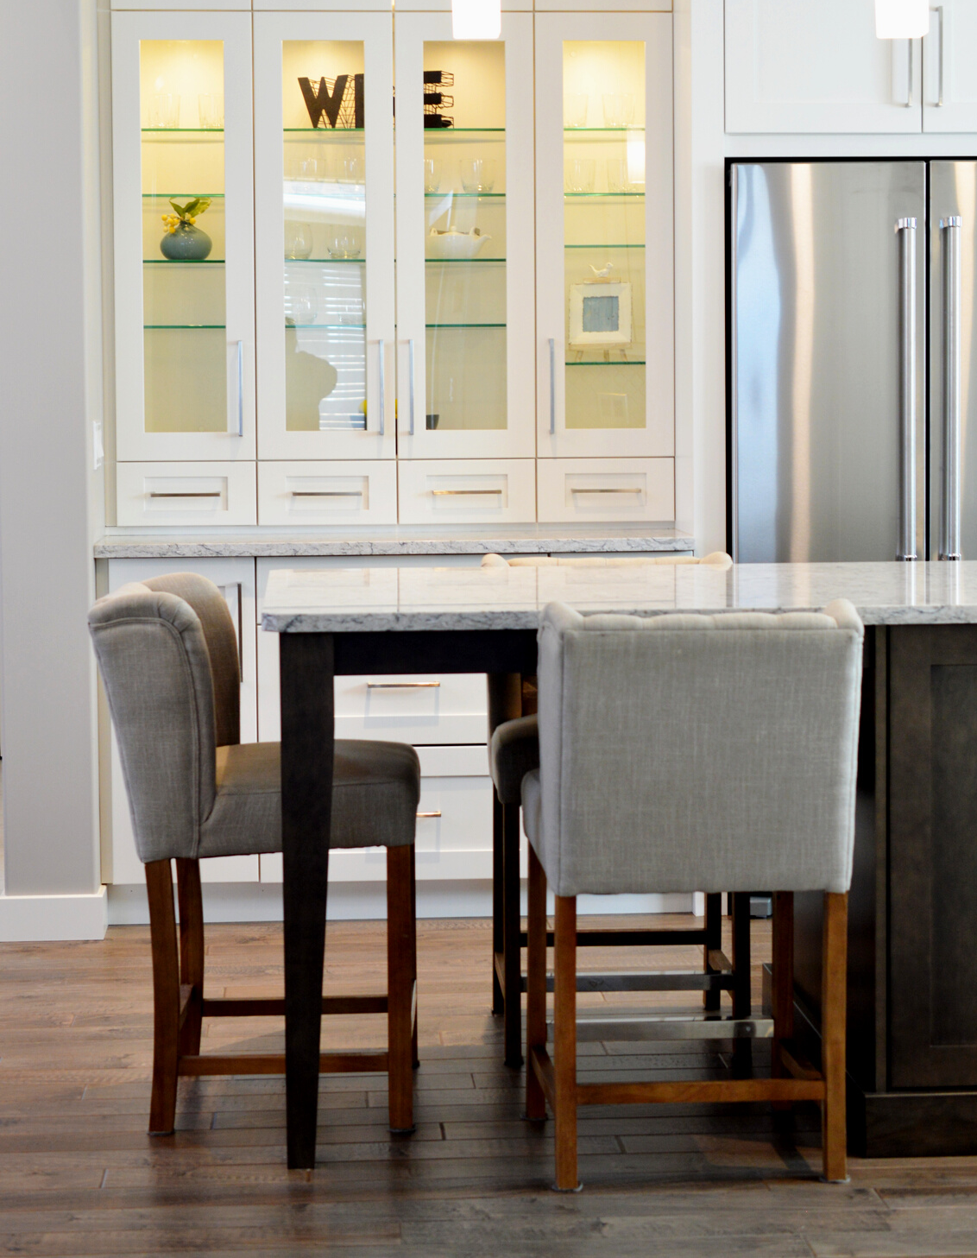
Sistem Rekomendasi Pembelian dan Penyewaan Rumah dengan Algoritma
K-Nearest Neighbor

Slide 2
Business Understanding
Business Objectives
Sistem rekomendasi ini ditujukan untuk pengguna akhir (end user) yaitu konsumen calon pembeli dan penyewa rumah dalam membantu pengambilan keputusan sehingga dapat meningkatkan layanan dalam hal memberikan kemudahan dan bagi konsumen atau calon pembeli maupun penyewa rumah untuk menentukan tempat tinggal serta membantu meningkatkan penjualan dan penyewaan properti bagi pemilik properti maupun pemilih usaha penjualan properti. Dari perspektif bisnis, sistem rekomendasi bertujuan untuk menjawab permasalahan bagi konsumen calon pembeli dan penyewa rumah dalam menetukan rumah sebagai tempat tinggal dengan memberikan alternatif pilihan rumah yang mendekati atau bahkan sesuai dengan keinginan konsumen.

Slide 3
Business Understanding
Situation Assessment
Pengembangan proyek menggunakan sumber daya perangkat keras dengan spesifikasi 4 GB RAM, QuadCore Processor 2,5 GHz, dan CD/DVD.
Menggunakan data AirBnb Price Prediction Dataset yang tersedia secara open source dan yang diperoleh dari link berikut
https://www.kaggle.com/stevezhenghp/airbnb-price-prediction

Slide 4
Business Understanding
Data Mining Goals
Tujuan penerapan data mining dalam proyek ini adalah memberikan jawaban alternatif bagi konsumen calon pembeli atau penyewa rumah dalam menentukan rumah yang sesuai dengan kebutuhan dan kriterianya dengan sistem rekomendasi yang menggunakn algoritma K-Nearest Neighbor. Algoritma K-Nearest Neighbor (K-NN)

Slide 5
Business Understanding
Produce Project Plan
Proyek ini menggunakan algoritma K-Nearest Neigbor (KNN) yang merupakan metode klasifikasi, dimana hasil query instance yang baru diklasifikasikan berdasarkan mayoritas kedekatan jarak dari kategori yang ada dalam K-NN. Kumpulan data AirBnb Price Prediction akan diekstraksi sebagai tahap data preparation dengan memilih atribut yang akan digunakan sebagai variabel dalam sistem rekomendasi penyewaan rumah/apartment. Variabel yang akan digunakan dalam sistem rekomendasi meliputi
Setelah melakukan data preparation, selanjutnya dilakukan pemodelan dalam menentukan rekomendasi penyewaan rumah/apartment menggunakan Euclidean Distance. Pemodelan data dilakukan untuk mengukur jarak kedekatan antara data uji dengan dengan data training. Setelah melakukan pemodelan data, selanjutnya dilakukan evaluasi untuk mengukur akurasi algoritma klasifikasi, metode yang dapat digunakan adalah confusion matrix. Metode ini menggunakan tabel matriks yang terdiri dari dua kelas, kelas yang satu dianggap sebagai positif dan yang lainnya negatif. Selanjutnya dilakukan tahap deployment dalam mengimplementasikan proyek ini ke dalam python untuk menemukan hasil rekomendasi rumah/apartment

Slide 6
Data Understanding
Collect Initial Data
Kumpulan data tersedia dalam format CSV yang dapat digunakan untuk pengerjaan proyek karena kumpulan data tersedia secara open source. Kumpulan data dapat diunduh melalui link berikut:t
https://www.kaggle.com/stevezhenghp/airbnb-price-prediction

Slide 7
Data Understanding
Describe Data
Dataset yang digunakan dalam membangun sistem rekomendasi rumah/apartment menggunakan algoritma K-Nearest Neighbor adalah AirBnb Price Prediction Dataset. AirBnb Price Prediction Dataset merupakan kumpulan data yang dikumpulkan oleh Steve Zhang, terdiri dari 29 columns dan 74.111 rows.

Slide 8
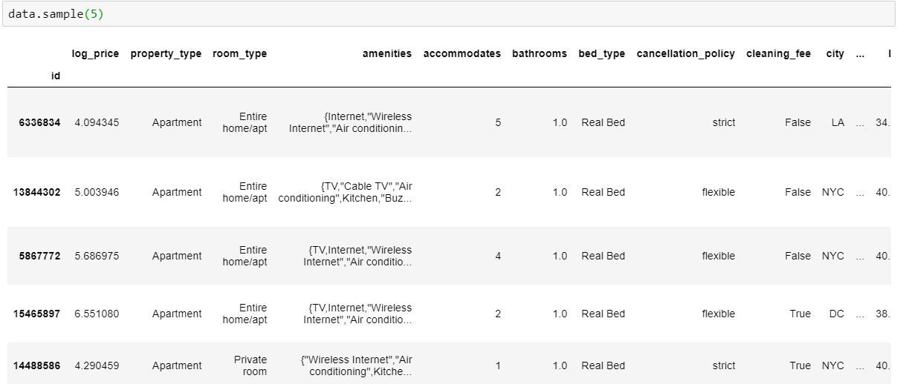
Data Understanding
Explore Data

Slide 9
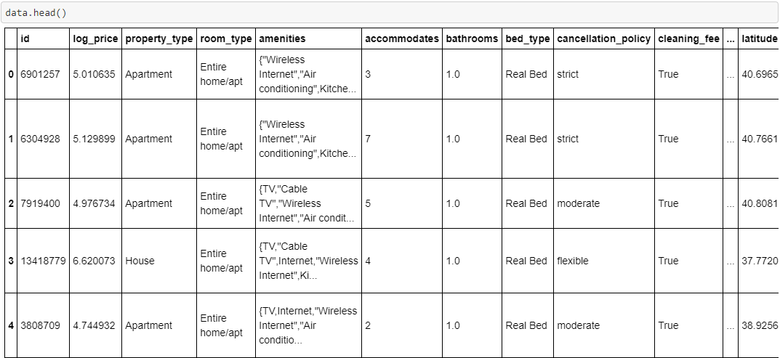
Data Understanding
Explore Data

Slide 10
Data Understanding
Explore Data

Slide 11
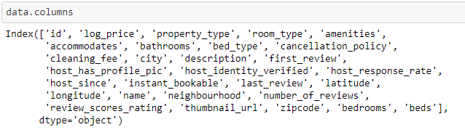
Data Understanding
Explore Data

Slide 12
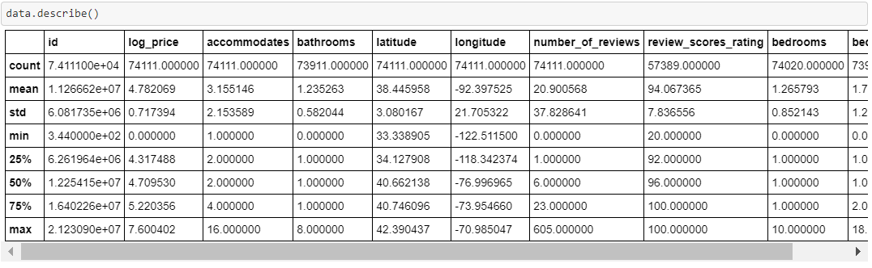
Data Understanding
Explore Data

Slide 13
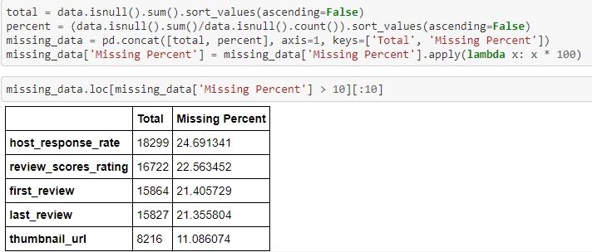
Data Understanding
Verify Data Quality

Slide 14
Data Preparation
Data Set
Dalam tahap exploratory data analysis, dataset AirBnb Price Prediction memiliki 74.111 baris dan 29 kolom. Pada dataset AirBnb price Prediction terdapat atribut nominal/categorical, atribut numerik, atribut biner, dan atribut ordinal. Adapun yang tergolong ke dalam atribut nominal/categorical adalah:
id
property_type
room_type
amenities
bed_type
city
description
name
neighbourhood
thumbnail_url
zipcode

Slide 15
Data Preparation
Data Set
Kolom yang tergolong kedalam atribut numerik adalah sebagai berikut:
log_price
accommodates
bathrooms
first_review
host_response_rate
host_since
last_review
latitude
longitude
number_of_reviews
review_scores_rating
bedrooms
beds

Slide 16
Data Preparation
Data Set
Kolom yang tergolong kedalam atribut biner adalah sebagai berikut:
cleaning_fee
host_has_profile_pic
host_identity_verified
instant_bookable
Kolom yang tergolong kedalam atribut ordinar adalah sebagai berikut:
cancelation_policy

Slide 17
Data Preparation
Select Data
Dari 29 atribut yang terdapat dalam dataset AirBnb Price Prediction, akan dipilih beberapa atribut yang akan digunakan dalam membangun sistem rekomendasi rumah/apartment. Adapun pemilihan atribut yang digunakan adalah id, property_type, review_scores_rating, city, dan bedrooms. Pemilihan ketiga atribut tersebut dilakukan karena atribut tersebut adalah atribut yang sesuai, yang dapat digunakan sebagai variabel atau kriteria dalam mengambil keputusan pembelian atau penyewaan rumah bagi calon pembeli.

Slide 18
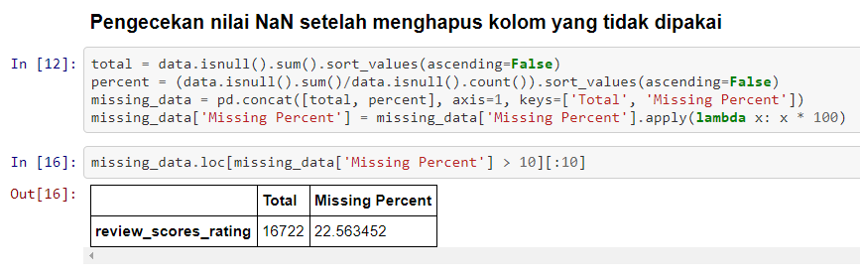
Data Preparation
Clean Data

Slide 19
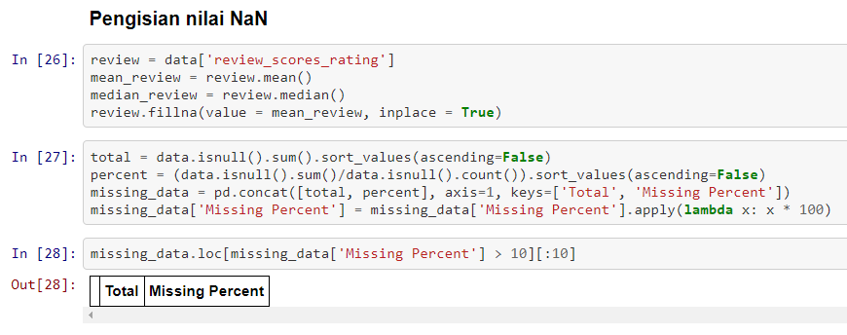
Data Preparation
Clean Data

Slide 20
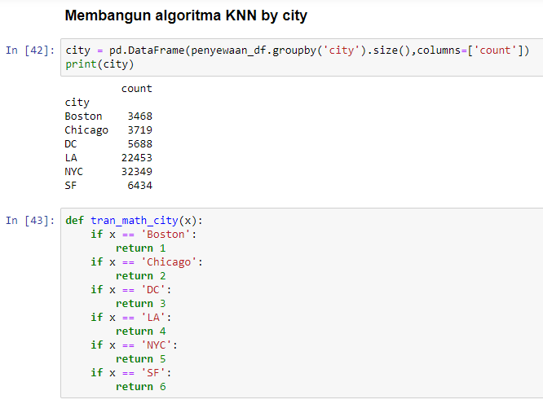
Data Preparation
Format Data

Slide 21
Modeling
Select Modeling Technique
Metode data mining yang kami gunakan yaitu prediksi/klasifikasi untuk sistem rekomendasi yaitu item based collaborative filtering dengan algoritma K-Nearest-Neighbor. Tahapan dari algoritma KNN (K-Nearest Neighbor) adalah sebagai berikut:
Menentukan jumlah parameter k, dalam pengerjaan proyek ini kami membangun 3 model dengan menggunakan 5 parameter variabel atau kriteria yaitu id, property_type, reviews_scores_rating, bedrooms, dan city.
Menghitung jarak antara data uji dan data sampel
Mengurutkan data sampel yang menghasilkan jarak eucludian paling kecil sampai dengan terbesar
Menampilkan data sampel dengan jarak euclidean terkecil

Slide 22
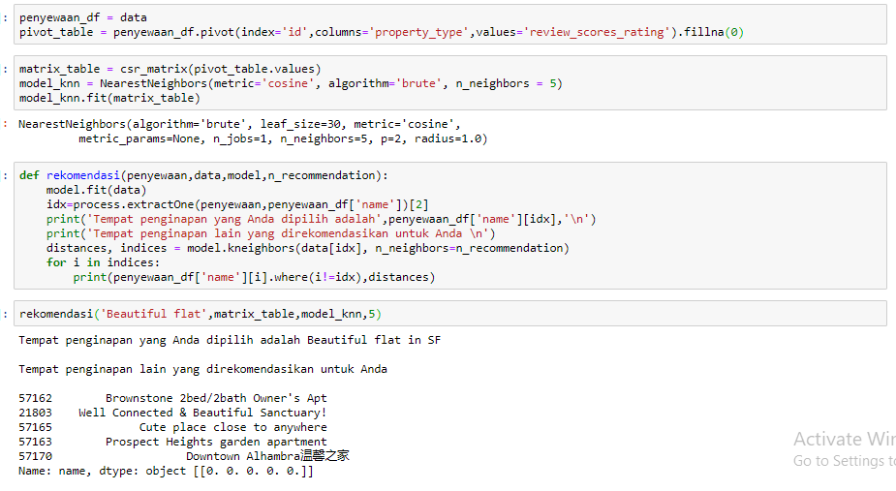
Modelling
Model KNN by review_scores_rating

Slide 23
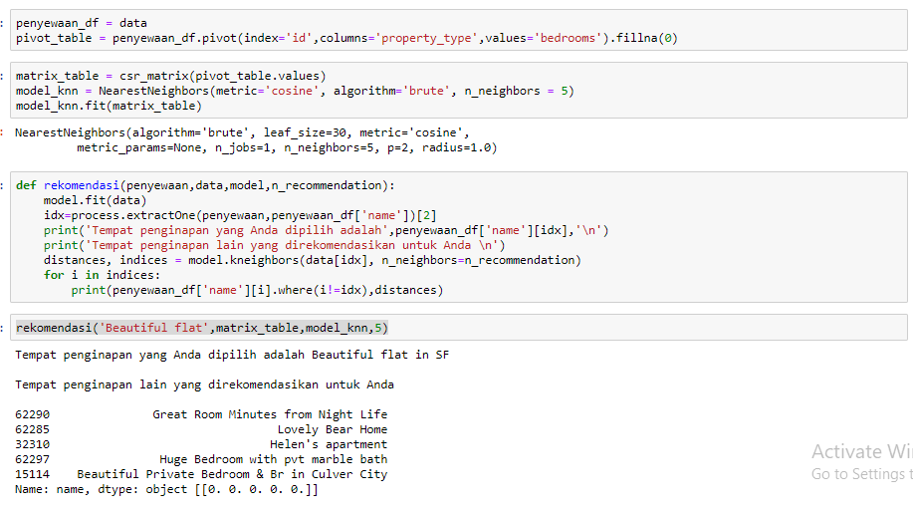
Modelling
Model KNN by bedrooms

Slide 24
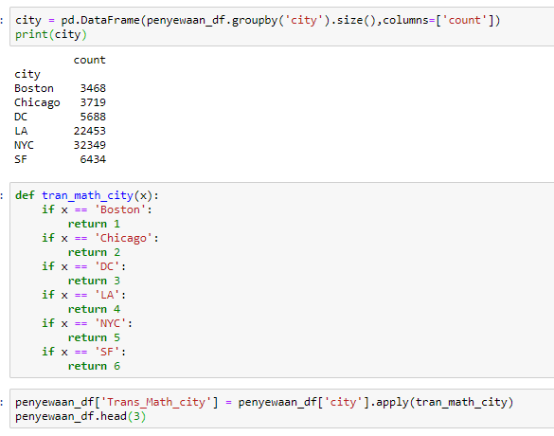
Modelling
Model KNN by city

Slide 25
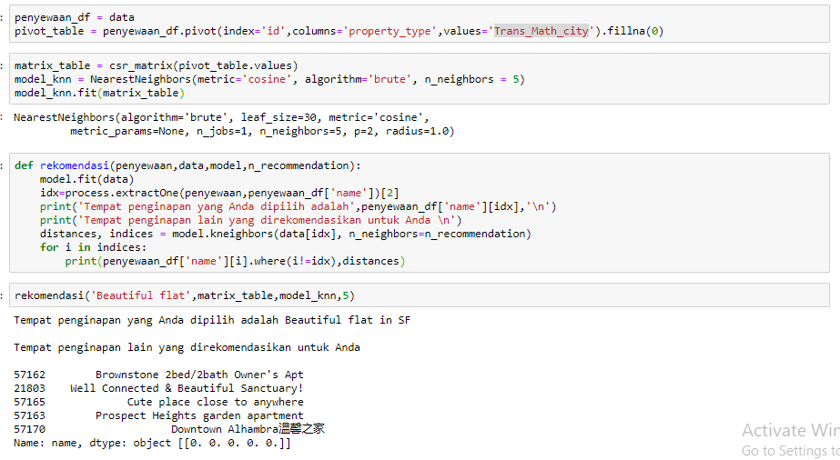
Modelling
Model KNN by city

Slide 26
Evaluation
Evaluate Result

Slide 27
Evaluation
Review Process

Slide 28
Evaluation
Determine Next Step

Slide 29
Deployment
Plan Deployment, Monitoring and Maintenance
Dalam pembangunan sistem rekomendasi rumah/apartment tim pekerja menerapkan proses data mining dengan menggunakan metode Agile, dimana setiap proses pengerjaan yang dilakukan dapat berulang pada setiap fasenya, dimana terdapat aturan dan solusi yang disepakati oleh tim sehingga proses pengembangan dapat terorganisir dan terstruktur. Selain itu tahap pengembangan sistem rekomendasi rumah/apartment juga menggunakan beberapa tahap data mining, seperti melihat kualitas data, memeriksa nilai yang hilang, serta mengintegrasikan setiap tipe atribut untuk memudahkan pengolahan data.
Setelah membangun sistem rekomendasi pembelian atau penyewaan rumah/apartment, terdapat beberapa kelemahan dalam sistem telah dibangun. Adapun kelemahan yang ada untuk dapat dilakukan perbaikan ke depannya adalah pemilihan dataset yang kurang tepat untuk sistem rekomendasi rumah/apartment, dikarenakan atribut yang ada sulit untuk diproses untuk menentukan sistem rekomendasi yang baik.

Slide 30

THANK YOU

